Slide 1
Республика Татарстан, Азнакай районы, Җиңү бистәсе ,
МББУ «Солнышко» балалар бакчасы,
Татар теле тәрбиячесе Извайлова Гельфизә Инислям кызы.

Slide 2
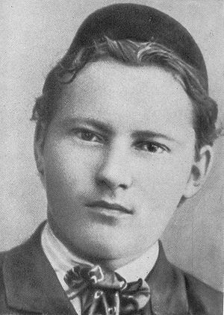
Габдулла Тукай
« Салкын кышлар үтеп
Яз килгәндә
Җылы яктан кошлар кайтканда,
Туган көнең синең, Тукай
Тугры халкың итә тантана.
Юк, үлмәдең, Тукай,
син мәңге яшь
Син мәңгегә безнең арада.”

Slide 3
Булачак шагыйрь хәзерге Арча районының (ул вакытта Казан губерниясе, Мәңгәр волосте) Кушлавыч авылында 1886 елның 26 апрелендә (иске стиль буенча 14 апрельдә) Мөхәммәтгариф мулла гаиләсендә дөньяга килә. Малай туып дүрт ай ярым үткәч, Мөхәммәтгариф хәзрәт үлеп китә. Тол калган Мәмдүдәне (Габдулланың әнисен) Сасна мулласына кияүгә бирәләр. Бәләкәй Габдулланы авылның Шәрифә исемле фәкыйрь бер карчыгына вакытлыча асрамага калдыралар. Шунда аның газаплы, авыр тормышы башлана.
Бераз соңрак әнисе баланы үзе янына ала. Ләкин бәхетле чаклар озак булмый: әнисе дә вафат була. Үги атасы-мулла Габдулланы, озак та тормастан, әнисе ягыннан бабасына - Өчиле авылына кайтарып җибәрә. Ә инде бу гаиләдә балалар болай да күп була, шуңа Апуш күп кыенлыклар кичерә.
Бәләкәй Габдулла монда ятимлекне генә түгел, ачлыкны да татый. Бабасы, күрше авыллардан икмәк сыныклары теләнеп алып кайтып, балаларын ач үлемнән саклый. Ә бервакыт баланы, Казанга баручы бер ямщиккә утыртып, ерак, билгесез сәфәргә озаталар. Теге ямщик исә Печән базарына килгәч: «Асрарга бала бирәм, кем ала?» — дип кычкырып йөри...

Slide 4
Халык арасыннан бер кеше чыгып малайны үзләренә алып кайта. Яңа бистә һөнәрчесе Мөхәммәтвәли абзый белән Газизә абыстай шулай итеп малайлы булалар. Тукай өчен бу исә — бишенче оя. Бәләкәй Габдулла бу гаиләсендә ике ел буена ярыйсы гына яшәгәч, тагын артып кала; әти-әнисе авырып китә һәм: «Без үлсәк, бу бала кем кулына кала, ичмасам, авылына кайтарыйк...» — дип, аны яңадан Өчилегә озаталар. «Инде миннән мәңгелеккә котылдык дип уйлаган бу семьяның мине ничек каршы алганлыкларын уйлап белергә мөмкин». Тырыша торгач, малайны Кырлай исемле авылдан ир баласыз Сәгъди абзыйга уллыкка озаталар. Шулай ул ал­тынчы гаиләгә күчә.
Оядан ояга күчеп җылылык эзләп йөргән бу сабыйга Кырлай мәрхәмәтлерәк булып чыга. Беренчедән, бәләкәй Габдулла монда башка урыннарга караганда озаграк яши, хәтта сабакка йөри башлый. Икенчедән, Кырлай авылында ул үзенең киләчәк иҗаты өчен нигез булачак бик күп рухи байлык туплый.
Рухи яктан авыл, крестьян тормышын тәмам күңеленә сеңдергән Тукайны көннәрдән бер көнне Кушлавыч авылының Бәдретдин исемле кешесе эзләп таба да Уральскига алып китә.

Slide 5


Slide 6


Slide 7
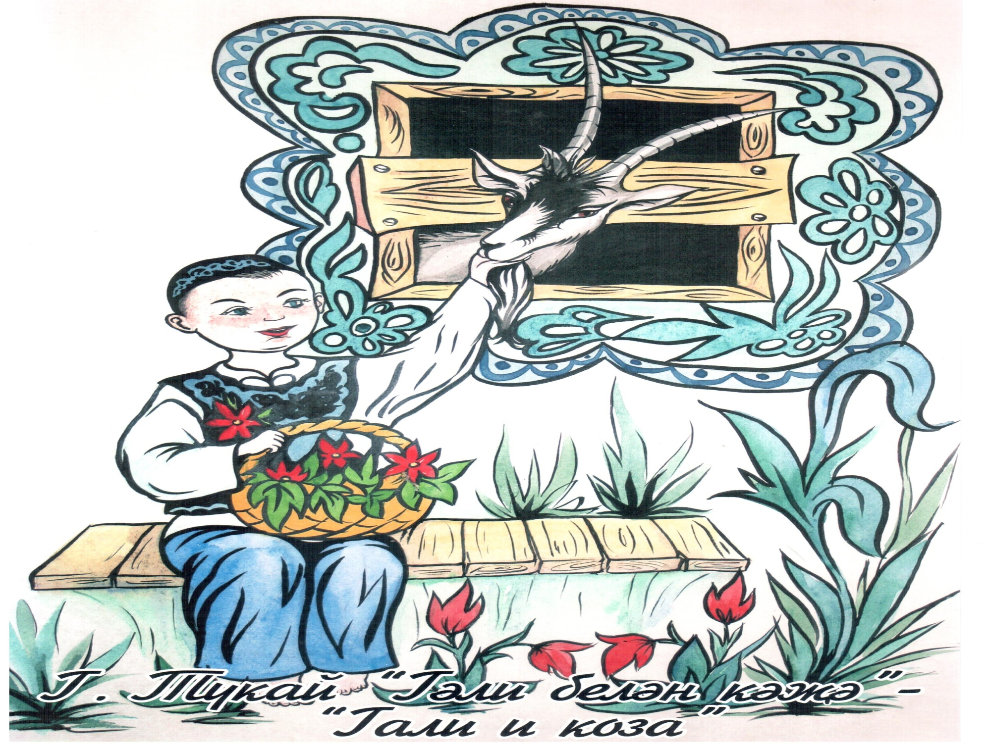

Slide 8


Slide 9
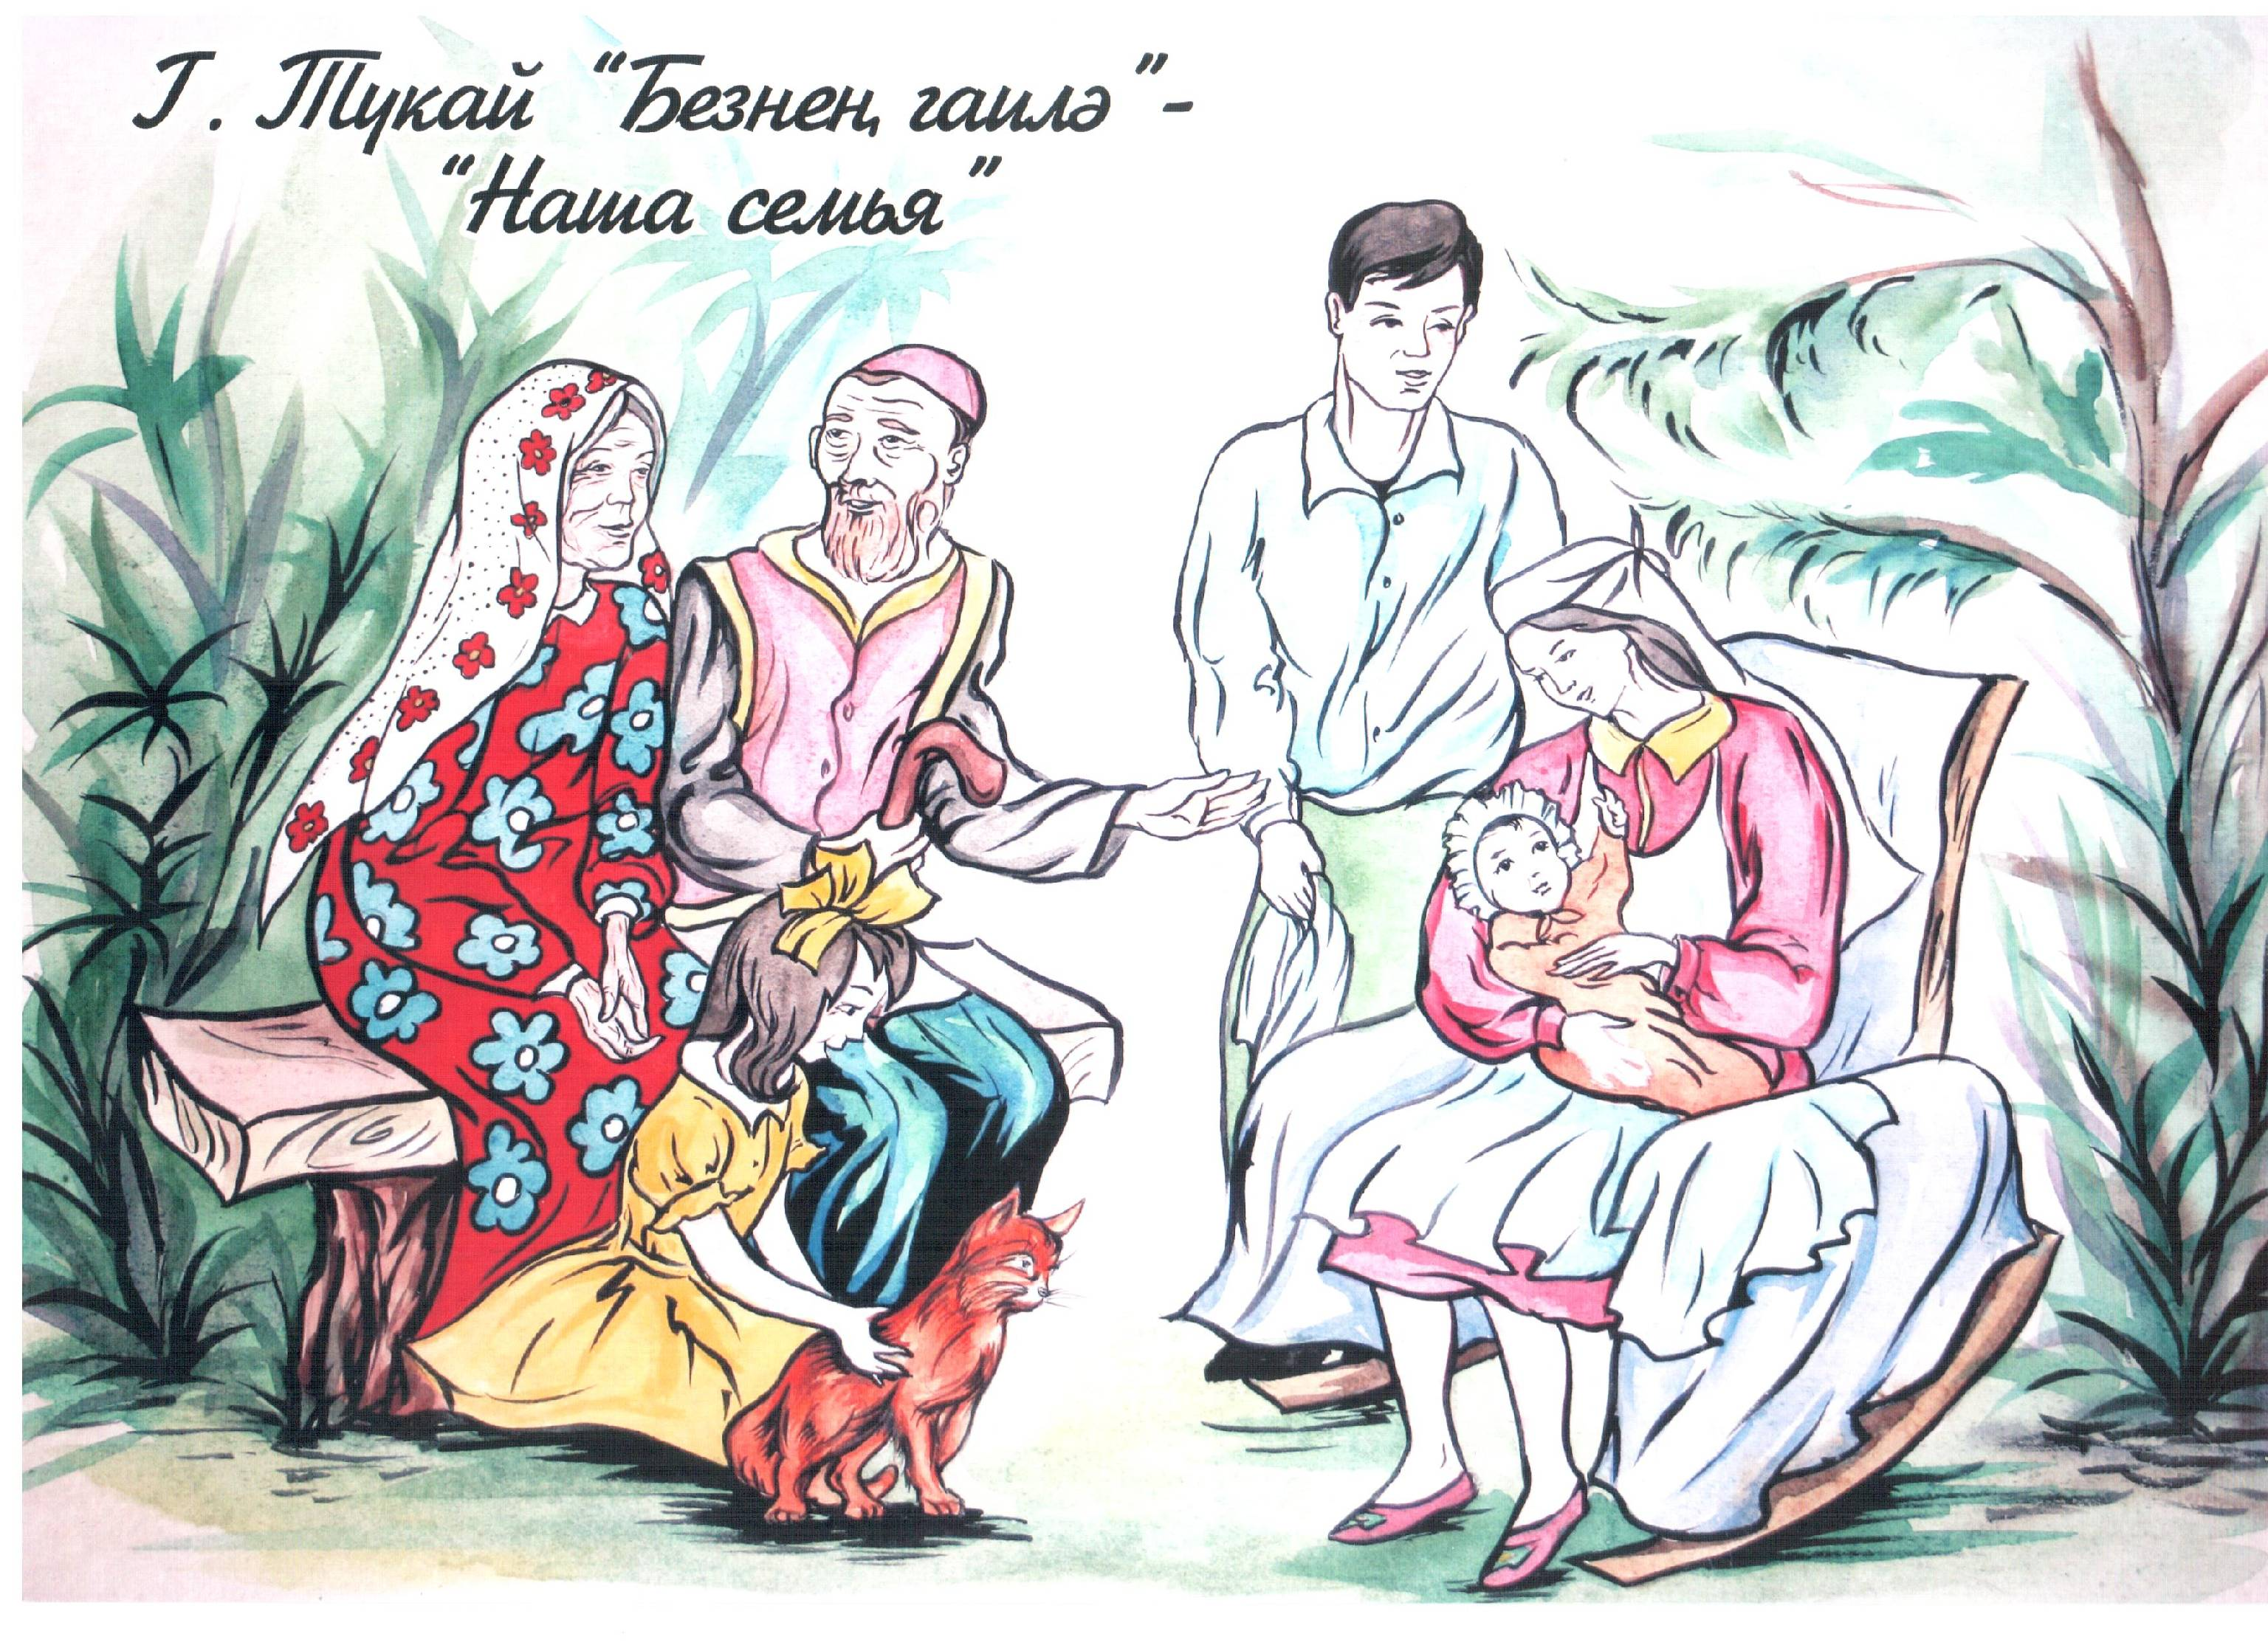

Slide 10


Slide 11
Туган тел
И туган тел, и матур тел, әткәм-әнкәмнең теле!
Дөньяда күп нәрсә белдем син туган тел аркылы.
Иң элек бу тел белән әнкәм бишектә көйләгән,
Аннары төннәр буе әбкәм хикәят сөйләгән.
И туган тел! Һәрвакытта ярдәмең белән синең,
Кечкенәдән аңлашылган шатлыгым, кайгым минем.
И туган тел! Синдә булган иң элек кыйлган догам:
Ярлыкагыл, дип, үзем һәм әткәм-әнкәмне, ходам!

Slide 12
Игътибарыгыз өчен рәхмәт.

